Slide 1
Вывод данных о перемещениях изделий с удаленного сервера
Работу выполнил: Чукичев Александр Валерьевич
Учитель-консультант: Кокшаров Артур Александрович

Slide 2
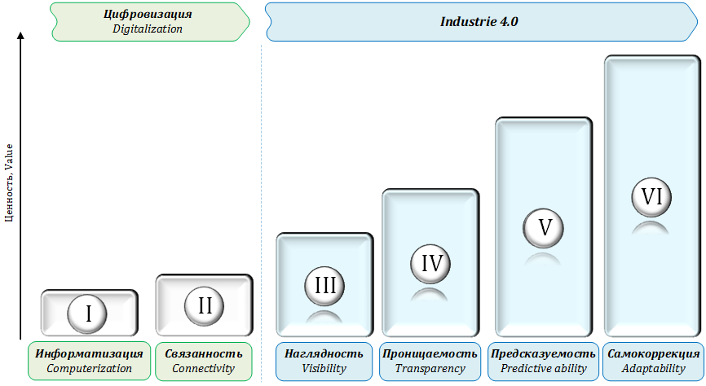
Актуальность
Задачи прослеживаемости
Определение точного местонахождения объектов
Отслеживание времени нахождения изделий в производственном цикле
Оптимизация загрузки производства
Снижение складских запасов
Улучшение логистики на производстве
Notes:
В настоящее время одной из проблем современной промышленности является неэффективное использование производственных ресурсов и мощностей .
Многие предприятия находятся на стадии цифровизации производства. Для перехода на следующий этапа развития – в направлении Индустрии 4.0 – одной из актуальных задач является обеспечение прослеживаемости производственных объектов, т.е. их идентификация и отслеживание на всех этапах производства

Slide 3
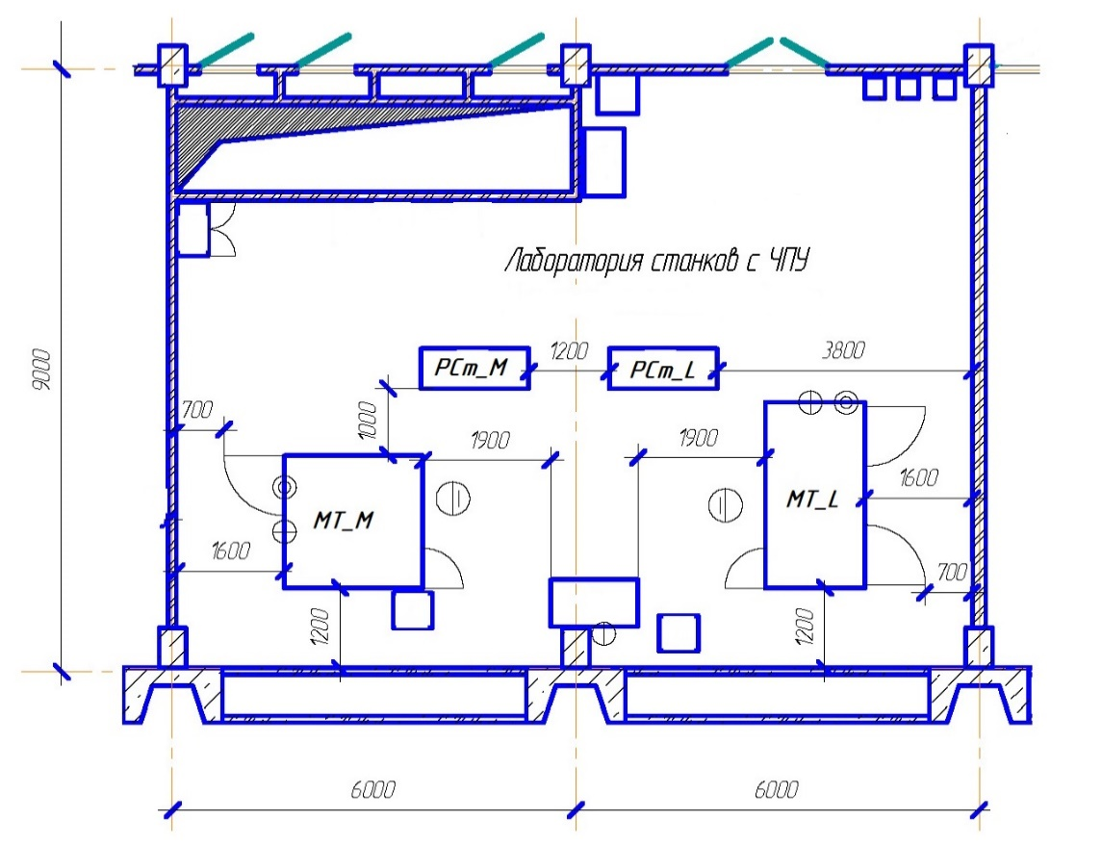
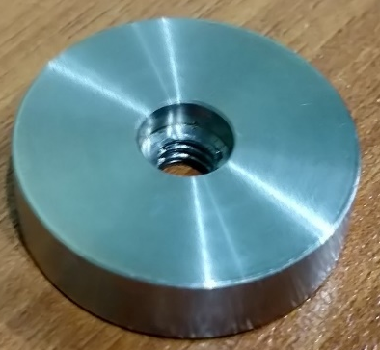
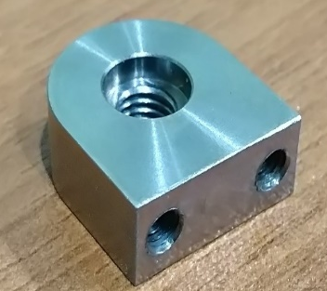
Постановка проблемы
Изготавливаемое изделие
Схема производственного участка
Notes:
Производственный участок вмещает две рабочие зоны – станки токарный (MT_L) и фрезерный (MT_M) и соответствующие им рабочие столы.
Изготовление изделия состоит из двух операций – токарная и фрезерная операции. Результаты токарной обработки и готовое изделие после фрезерной представлены на слайде
Цель исследования заключается в автоматическом сборе данных времени начала и окончания нахождения идентифицированного изделия «Корпус» на конкретном рабочем месте в процессе выполнения технологической операции и передаче полученных данных в систему планирования производственных процессов (MES-система)

Slide 4
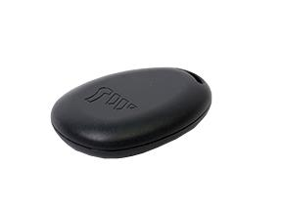
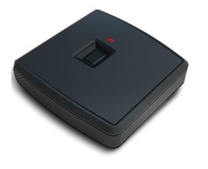


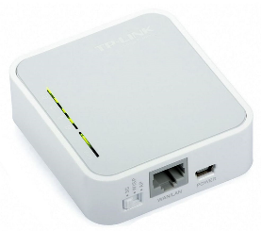
Постановка проблемы
BLE (Bluetooth Low Energy) – технология передачи данных
Зона 1
Приемник
Удаленный сервер
Web-приложение
Зона 2
BLE-маячок
Автономный ретранслятор
‹#›
Notes:
Для этого решено использовать маячки, работающие по технологии BLE (Bluetooth Low Energy)
Схема сбора данных представляет собой последовательную передачу данных о местоположении маячка. Маячок установлен на таре с изделием и отправляет сигнал с интервалом в 30 сек. Автономный ретранслятор регистрирует этот сигнал, при попадании маячка в зону его действия и передает эту информацию в приемник. Приемник подключен к сети и передает данные на удаленный сервер.
Поставщик оборудования разработал свое Web-приложение для представления данных в виде таблиц и вывода отчетов по нажатию кнопки. Поскольку в данной работе полученные данные необходимо передавать в систему управления производственными процессами, а для вывода отчетов необходимо каждый раз заходить на сайт приложения и авторизоваться, необходимо разработать приложение-коннектор, которое будет самостоятельно формировать отчет

Slide 5
Цель
Обеспечить вывод данных о перемещениях изделий с удаленного сервера в Excel файл
Задачи
Изучить необходимые инструменты вывода данных
Разработать приложение на языке Python
Испытать разработанное приложение

Slide 6
Этапы
Подготовительный
Практический
Заключительный

Slide 7



Подготовительный этап
Сформулирована проблема, поставлены цель и задачи
Поиск информации
Получены необходимые знания

Slide 8
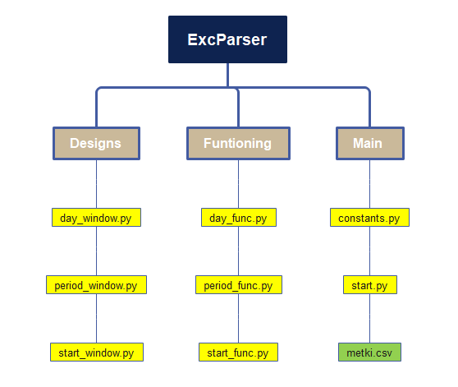
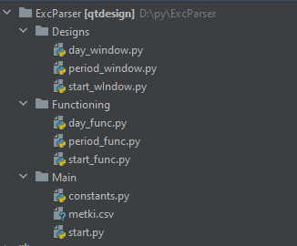
Проектирование

Slide 9
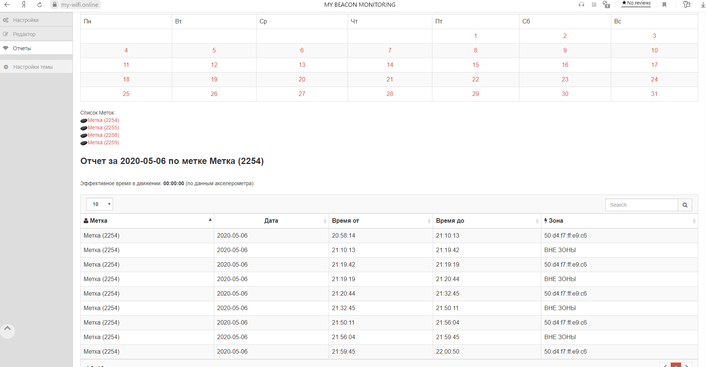
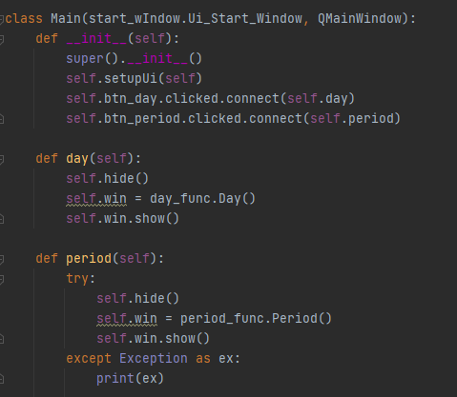
Практический этап

Slide 10
Заключительный этап
Апробация программы
Анализ ошибок
Исправление недостатков

Slide 11
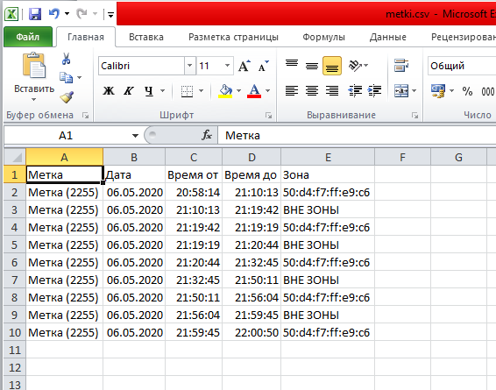
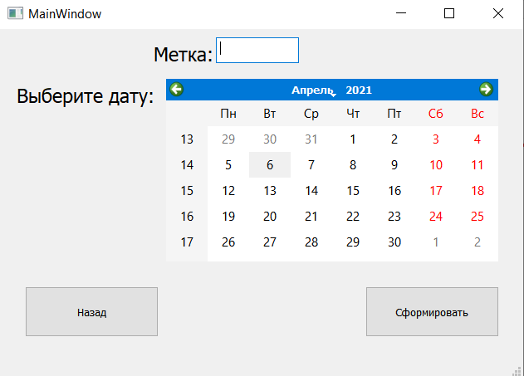
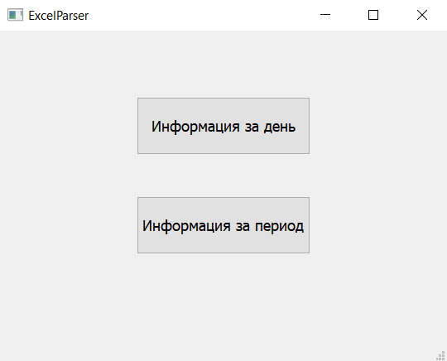
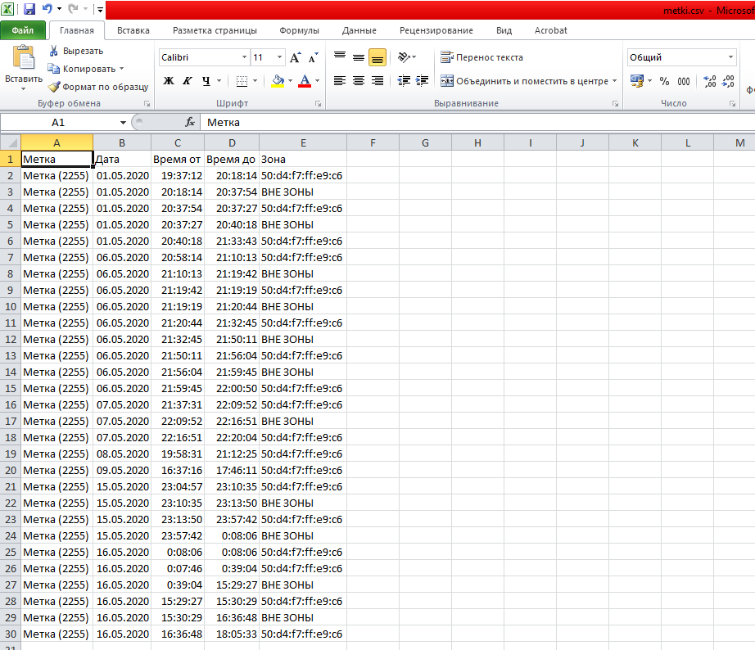
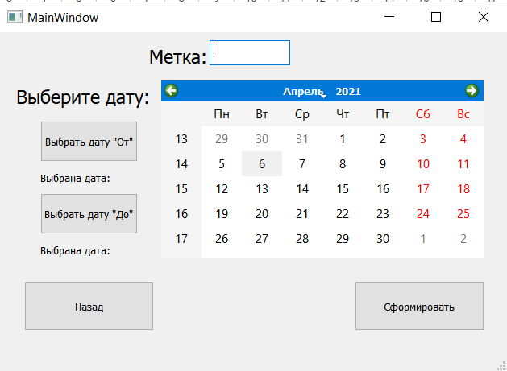

Slide 12
Выводы
Изучено:
Принцип парсинга сайтов
Создание приложений на python
Перспективы:
Улучшить программу (добавить функции, исправить недочеты)

